Slide 1
F.E.D.O.
Какую схему сертификации выбрать для проекта?
Локальный ИИ-ассистент на Python
Автор: Федтов Мирослав (fedomirka)
Проверил: Расторгуев Д. М.
Дата: 2026
F.E.D.O. • Какую схему сертификации выбрать • 2026
1 / 10

Slide 2
§1.1 Описание проекта
— F.E.D.O. — локальный ИИ-ассистент на Python (окно + консоль, Windows и Linux)
— Нейросеть работает локально на ПК через LM Studio, а не в облаке
— Диалог, код, состояние ПК (CPU / RAM / GPU), голос RU/EN, память, чаты с папками
— Для кого: частники и учебные заведения → компании → госсектор
F.E.D.O. • Какую схему сертификации выбрать • 2026
2 / 10

Slide 3
§1.2 Функции безопасности
— Все данные (профиль, чаты, память) — только локально в папке на ПК
— Запросы к нейросети — только на localhost, в интернет ничего не уходит
— Журнал событий + архив каждого чата в текстовый файл
— Агрессивный режим — только за подтверждением 18+
— В developer-терминале блокируются опасные команды (rm -rf, reboot и др.)
— Шифрования пока нет — в планах
F.E.D.O. • Какую схему сертификации выбрать • 2026
3 / 10

Slide 4
§2 Целевые рынки и заказчики
Рынок и заказчик | Требования к сертификации
Частники и образование РФ (сейчас) | Не требуется
Компании (рост) | 152-ФЗ обязателен, желателен ISO 27001 у разработчика
Госсектор (перспектива) | Обязательна сертификация ФСТЭК
Европа и мир (дальний план) | Пока не планируется
F.E.D.O. • Какую схему сертификации выбрать • 2026
4 / 10

Slide 5
§3.1 Анализ схем — Россия
— Частники / образование: обязательной нет — достаточно декларации соответствия (152-ФЗ)
— Компании: 152-ФЗ обязателен — программа хранит персональные данные
— Госсектор: обязательна ФСТЭК (Приказ №21)
— Ориентиры из справочника: PostgreSQL Pro — 2К, Kaspersky Gateway — 2К
— Наш профиль проще: ПО для обработки персональных данных (≈ 1С–2С)
F.E.D.O. • Какую схему сертификации выбрать • 2026
5 / 10

Slide 6
§3.2 Анализ схем — желательные и международные
— ISO 27001 у разработчика — плюс для B2B (как у Azure: ISO 27001 / 27017 / 27018)
— ФСБ — только когда добавим шифрование, и только для криптомодуля
— Свою крипту не пишем — берём готовую: Крипто ПРО CSP (ФСБ + FIPS 140-2)
— Европа: Common Criteria, реалистично EAL2–3
— EAL4+ из справочника — уровень ОС (Astra Linux, Windows), нам столько не надо
F.E.D.O. • Какую схему сертификации выбрать • 2026
6 / 10

Slide 7
§4 Обоснование выбора
— Главный аргумент: данные не покидают компьютер (сеть + файлы + localhost)
— 152-ФЗ: это уже локализация — данные физически никуда не уезжают
— ФСТЭК: модель угроз проще — нет канала утечки через облако
— On-premise — аргумент для клиентов, которым запрещено облако
— Порядок: декларация (сейчас) → ФСТЭК (госзаказ) → ФСБ (шифрование) → CC (Европа)
F.E.D.O. • Какую схему сертификации выбрать • 2026
7 / 10

Slide 8
§5 Сложности и риски
Трудность | Как минимизировать
ФСТЭК: 4–6 месяцев, от сотен тысяч ₽, нужен аккредитованный орган | Делать только под конкретный госконтракт, до этого — декларация
Common Criteria: от ~30 000 €, срок 1–2 года | Пока не делать; свой анализ угроз + аудит кода
В стандартах нет категории «ИИ-ассистент» | Заявлять как «ПО для обработки ПДн» по Приказу №21
ФСТЭК/ФСБ требуют российское юрлицо | Оформить при старте продаж (сейчас — физлицо)
Не каждая лаборатория возьмёт мелкий продукт | Лабораторию — под контракт, документы готовить заранее
F.E.D.O. • Какую схему сертификации выбрать • 2026
8 / 10

Slide 9
Чистая ГОС-версия (задел под сертификацию)
— Отдельная сборка v1.5-gov-release — «чистая» версия для госзаказчика
— Агрессивный режим выпилен полностью (в обычной версии — за 18+)
— Фильтр мата на выходе + данные только локально
— Что готова показать проверяющим: локальность, журналы, отсутствие облака
— Дорожная карта: декларация → ФСТЭК → ФСБ → CC
F.E.D.O. • Какую схему сертификации выбрать • 2026
9 / 10

Slide 10
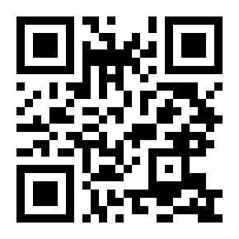
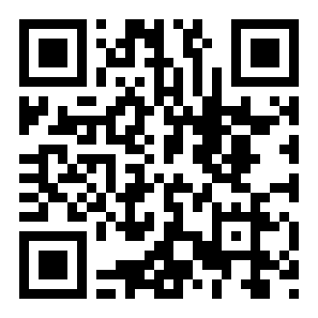
Выводы и контакты
Итог: что выбрано
— Для старта достаточно декларации соответствия (152-ФЗ) — обязательная сертификация не нужна
— Под госзаказ — сертификация ФСТЭК по Приказу №21
— Шифрование — только через готовый сертифицированный модуль (ФСБ, например Крипто ПРО CSP)
— Для Европы в будущем — Common Criteria от EAL2+
Контакты:
— GitHub: github.com/fedomirka-droid/F.E.D.O
— Telegram: t.me/fedo_project
t.me/fedo_project
github.com/fedomirka-droid/F.E.D.O
Спасибо за внимание!
F.E.D.O. • Какую схему сертификации выбрать • 2026
10 / 10

